Slide 1
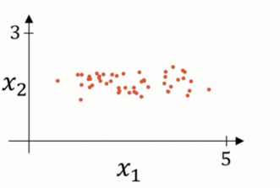
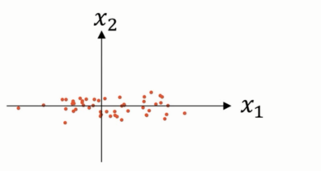
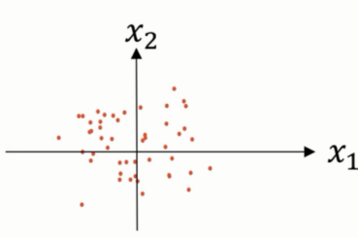
训练神经网咯，其中一个加速训练的方法就是归一化输入。
假如我们有一个网络，它的输入特征x是二维的，右侧是数据的散点图。
归一化输入需要两个步骤：
第一步零均值化。
执行完成这一步之后
数据会变成右侧第二张图那样：（其实就是把数据均匀分布在零坐标轴两侧）
第二步是归一化方差：
从右图看出，x1的方差要比x2的方差要大得多。
因此，归一化方差如下：
因为上面我们的x已经完成了
零均值化，因此这里我们算出来的
σ^2就是方差。
执行结束后图形如右侧第三张图片所示：
x1和x2的方差都等于一。
提示：如果用它来调整训练数据，那么用相同的μ和σ^2来归一化测试集，尤其是
你不希望训练集和测试集的归一化有所不同，不论μ和σ^2的值是什么，这两个公式中都会用到它，所以要用同样的方法调整测试集。而不是在训练集和测试集中分别预估μ和σ^2，因为我们希望不论是训练数据还是测试数据，都是通过相同的μ和σ^2进行数据转换。

Slide 2
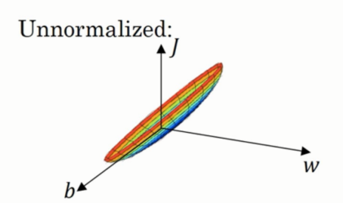
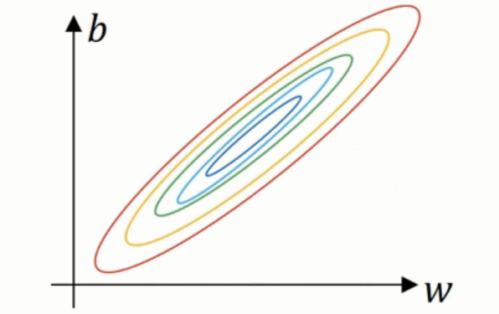
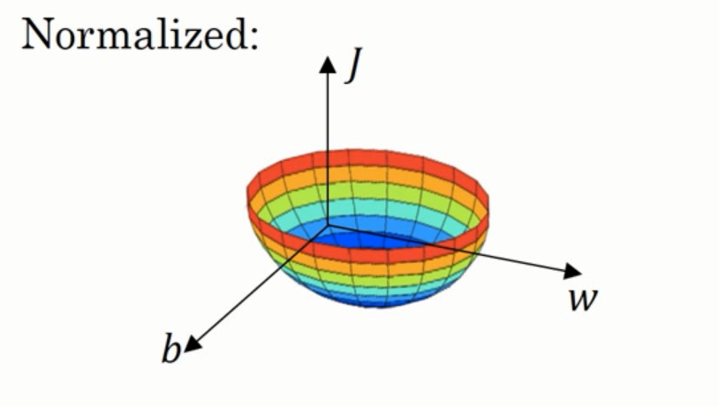
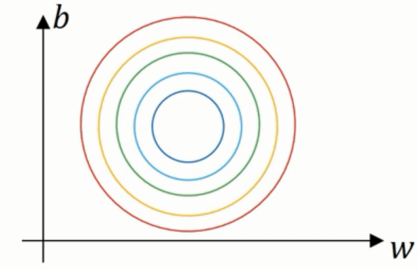
为什么要归一化输入？
因为对于代价函数：
它的函数图像可能如下图所示：
这是一个非常细长，狭窄的代价函数。
假如参数x1范围在1-1000，x2范围在0-1，那么，w1和w2的取值也会相差很大，代价函数就很可能像左侧那样。从二维来看就像右侧那样。
如果正则化输入，函数会像左侧那样，看起来更对称。
很显然，在正则化输入的代价函数上运行梯度下降法将会提高速率。
事实上。只要输入特征相差不大也就是说在差不多的范围内也就不需要考虑归一化，当相差很大的时候就要考虑使用归一化了。

